Slide 1
Capa de enlace de datos sin control de flujo
Víctor Hugo Flores
Rebeca Baños

Slide 2
Código principal
Tomando la probabilidad dada se crean las ramas que van a enviar los canales A y B.
Al crear las tramas también se creaban las colisiones
Regresa el número de tramas, el número de colisiones y las ramas enviadas correctamente de A y B

Slide 3
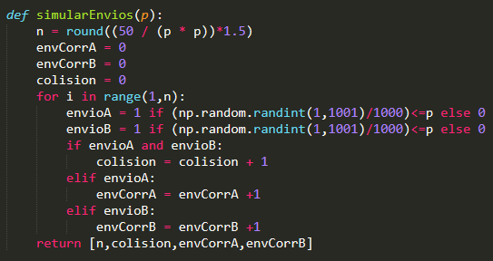
Código principal

Slide 4
Código externo
Se manda a llamar al código principal con la probabilidad a probar.
Se despliega el resultado de la búsqueda con el texto acompañado.

Slide 5
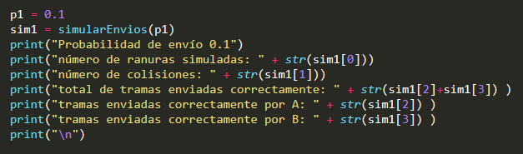
Código externo

Slide 6
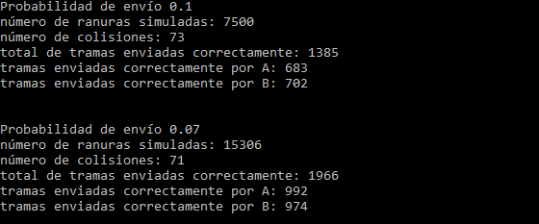
Resultados obtenidos

Slide 7
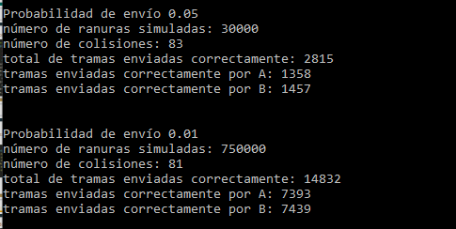
Resultados obtenidos

Slide 8
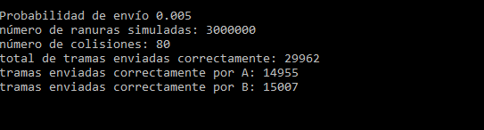
Resultados obtenidos

Slide 9
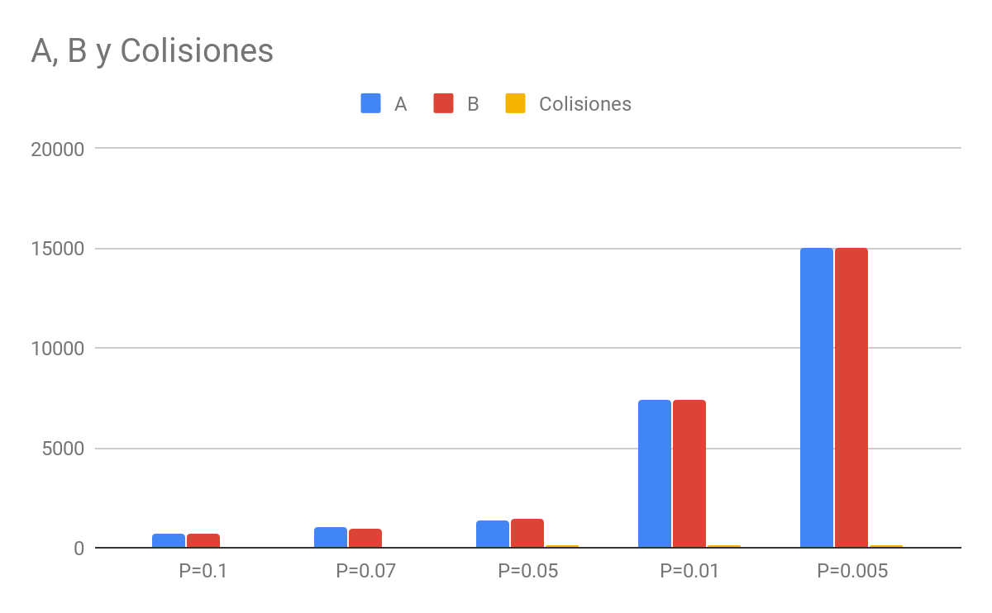

Slide 10
Conclusiones
Entre más se disminuya la probabilidad de colisión, se generan más tramas, ya que con pocas tramas encuentra muy pocas colisiones.

